Slide 1
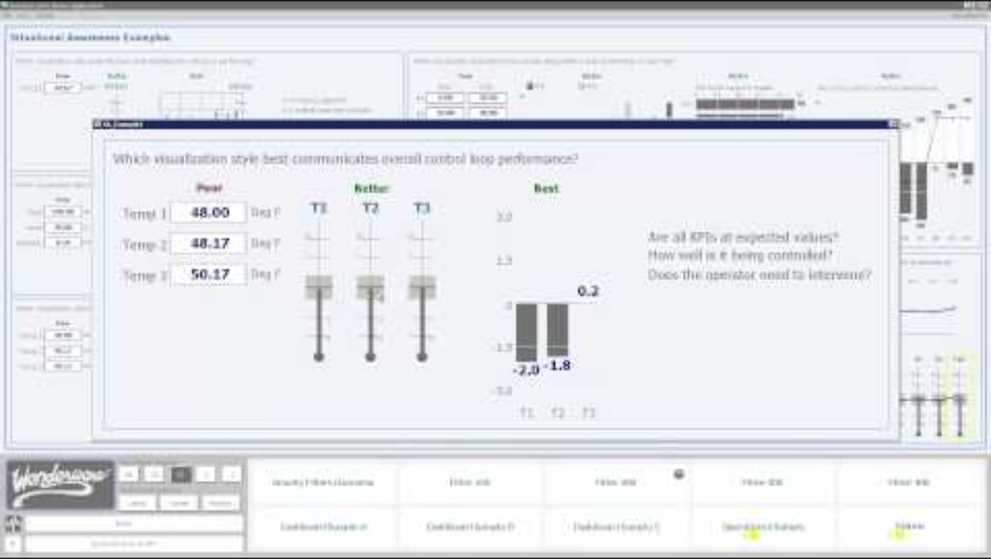


Compito: Progettazione della consapevolezza della situazione informatica
Utilizza il quadro di riferimento per la consapevolezza della situazione per valutare l'efficacia delle visualizzazioni
Trova 2-3 articoli - Ricordati di controllare le fonti e la qualità dei risultati.
Struttura IMRAD e stile APA, massimo 1200 parole.

